Slide 1
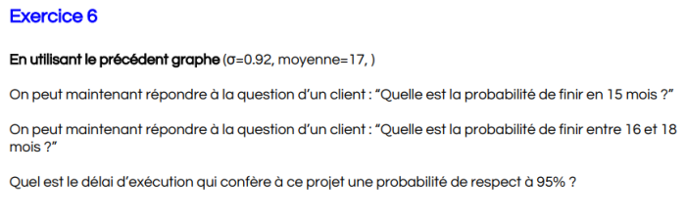

Slide 2
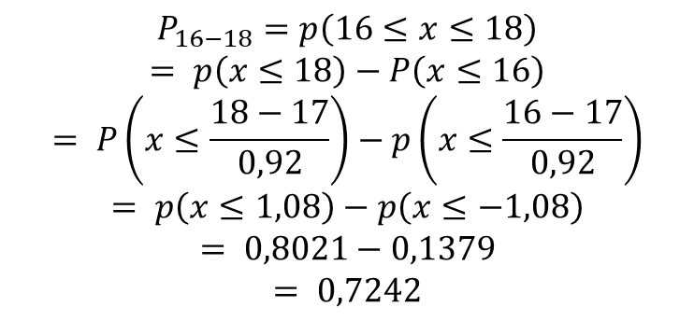
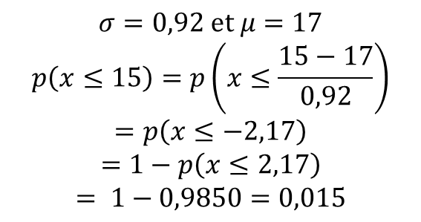
Quelle est la probabilité de finir en 15 mois ?
$$σ=0,92 et μ=17$$
$$p\left(x≤15\right)=p\left(x≤\frac{15−17}{0,92}\right)$$
$$=p\left(x≤−2,17\right)$$
$$=1−p\left(x≤2,17\right)$$
$$= 1−0,9850=0,015$$
1,5% de chance de finir en 15 mois.
Quelle est la probabilité de finir entre 16 et 18 mois ?
$$P_{16−18}=p\left(16≤x≤18\right)$$
$$= p\left(x≤18\right)−P\left(x≤16\right)$$
$$= P\left(x≤\frac{18−17}{0,92}\right)−p\left(x≤\frac{16−17}{0,92}\right)$$
$$= p\left(x≤1,08\right)−p\left(x≤−1,08\right)$$
$$= 0,8021−0,1379$$
$$= 0,7242$$
72,42% de chance de finir entre le 16eme et le 18eme mois.

Slide 3

Quel est le délai d’exécution qui confère à ce projet une probabilité de respect à 95% ?
$$μ_{95}=1,645$$
$$= P\left(x≤\frac{z−17}{0,92}\right)$$
$$= 0,92×\left(−1,645\right)+17=15,49 mois$$

